Slide 1


Programação Orientada a Objetos
Unidade 7 – Exceções

Slide 2
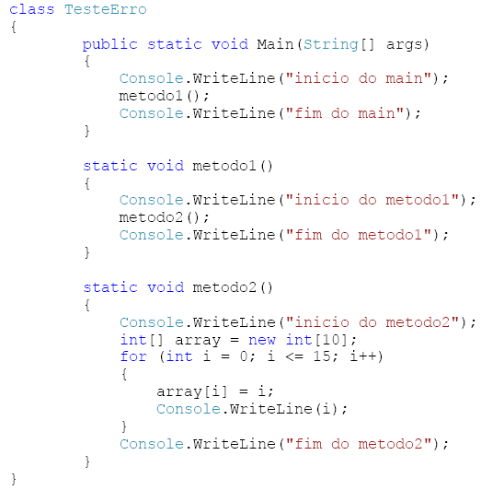
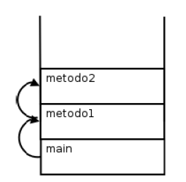
Exemplo

Slide 3
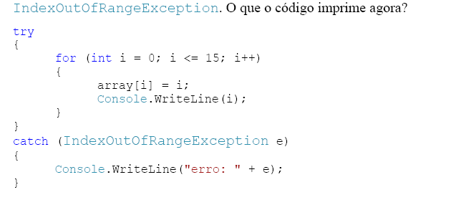
Exemplo
Controle no Método 2

Slide 4
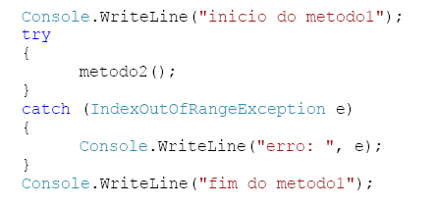
Exemplo
Controle no Método 1

Slide 5
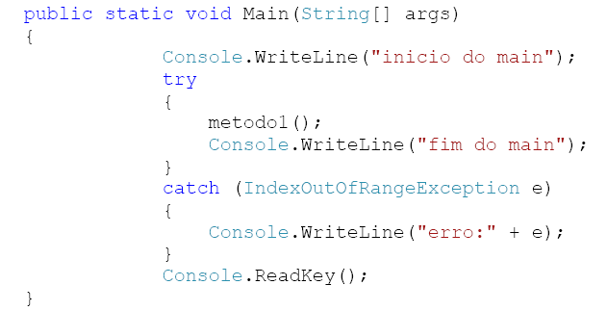
Exemplo
Controle no Main

Slide 6
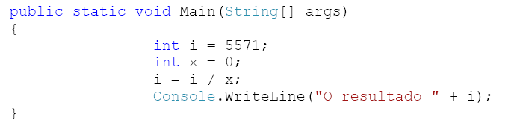
Exceções de Runtime mais comuns

Slide 7
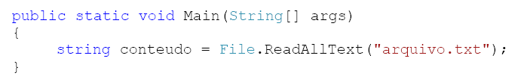
Exceções de Runtime mais comuns

Slide 8
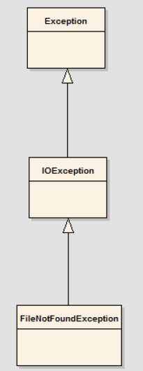
Classe Exception

Slide 9
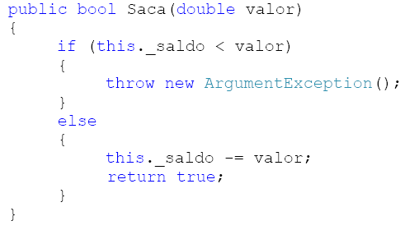
Lançando Exceções

Slide 10
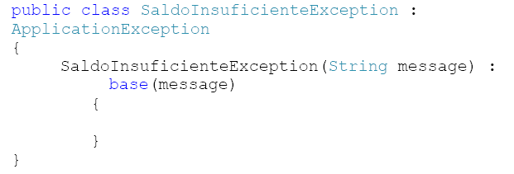
Criando suas Exceções

Slide 11
Programação Orientada a Objetos
Unidade 7 – Exceções

